Slide 1




RAZVIJAJMO SE ZAJEDNO UZ INOVACIJE
ka1 PROJEKT
Ines Budić
Ivanka Podrug
OŠ Mertojak, Split

Slide 2


cilj
usavršavanje znanja
razvoj kompetencija
upoznavanje EU prakse
stjecanje iskustva
motivacije osoblja
unaprjeđenje nastavnog i izvannastavnog obrazovnog programa
implementacijom inovativnih i tehnološki naprednih metoda poučavanja

Slide 3
MOBILNOSTI
Outdoor education to improve pupils participation and fight drop out
Sovertato, Italija
Interactive ICT-based and web tools for an effective blended, flipped and cooperative learning
Tropea, Italija
Get up with natural sciences
Joensuu, Finska
Special needs children
Češka, Prag
Integrating ICT and new technologies into teaching and education
Bologna, Italija
Super teachers of 21st century
Pariz, Francuska
European project management and design for teachers, headmasters and educators
Bologna, Italija

Slide 4

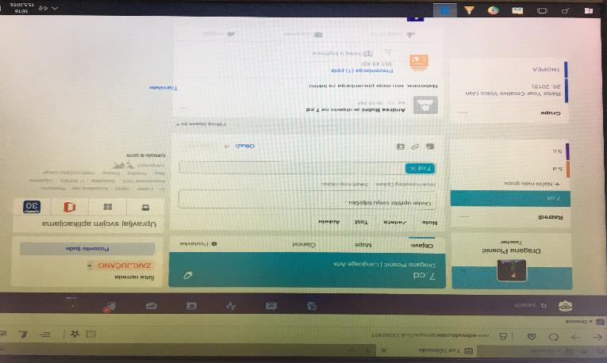
komunkacija s učenicima i roditeljima, prostor za objavljivanje nastavnih materijala

Slide 5

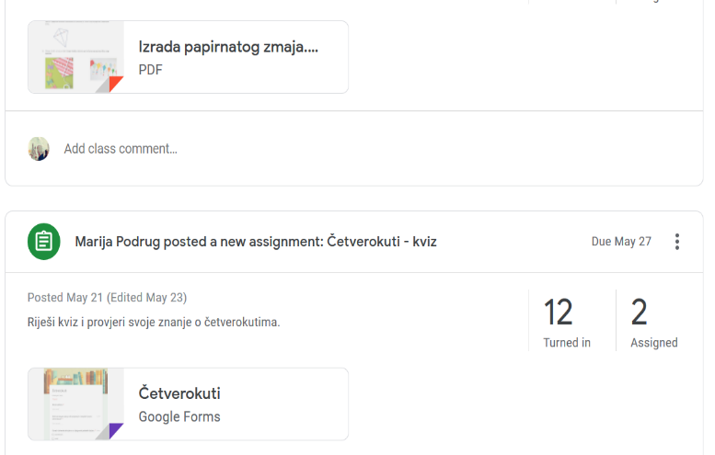
postavljanje zadataka i kvizova za online učenje
provođenje obrnute učionice
komunikacija s razredom

Slide 6

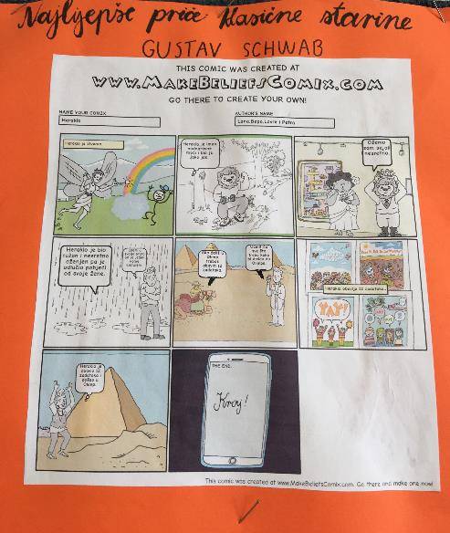
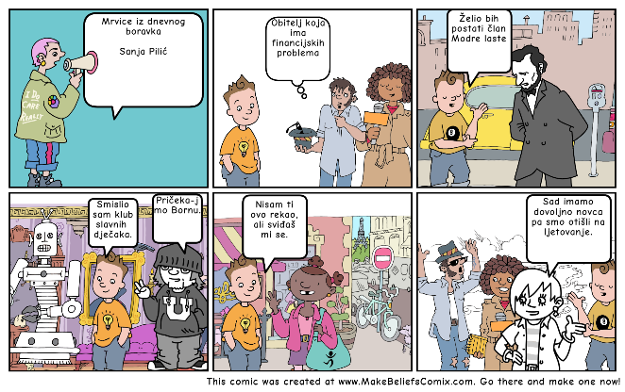
izrada sažetaka književnih i neknjiževnih tekstova

Slide 7

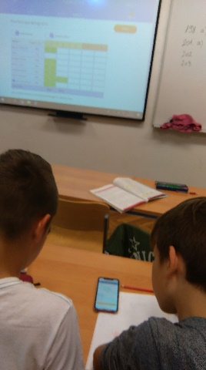
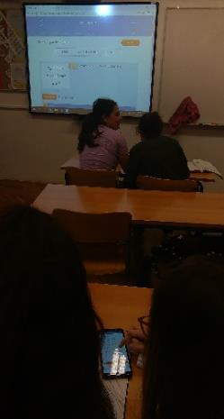
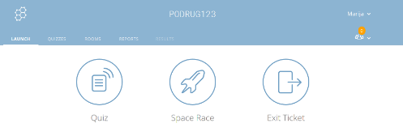
„Svemirska utrka“
učenici se pridružuju virtualnoj učionici
te se „utrkuju“ točnim odgovorima

Slide 8

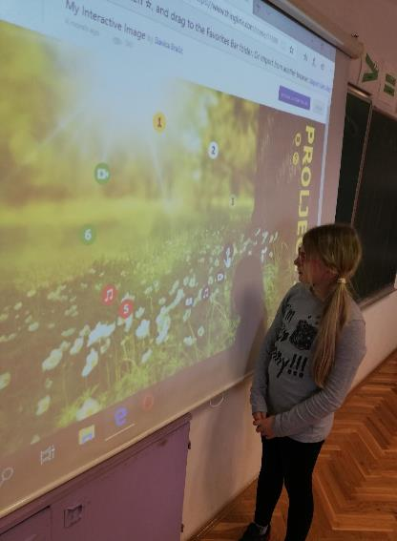
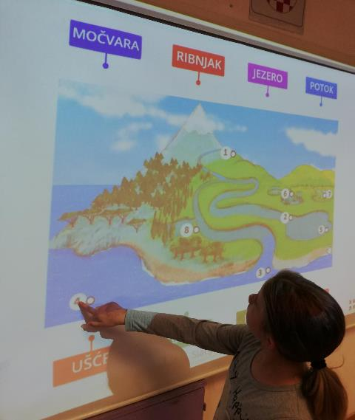
Izrada
umnih
mapa

Slide 9

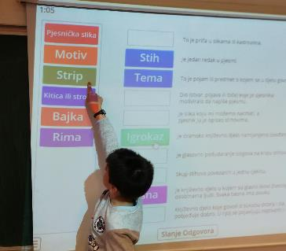
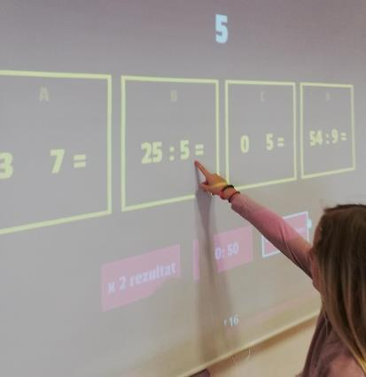
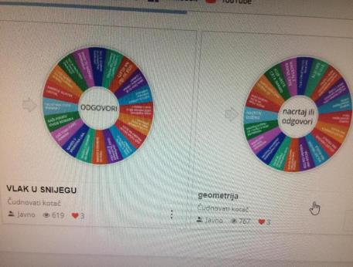
ponavljanje I vježbanje kroz igru

Slide 10

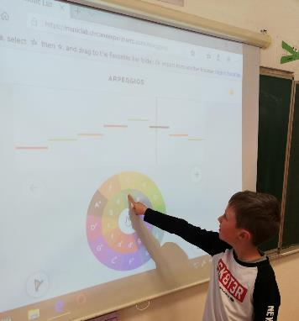
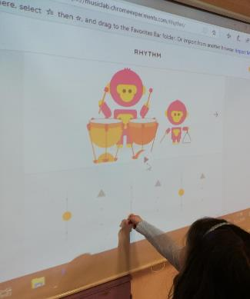
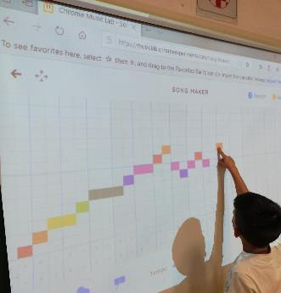
uvježbavanje ritma
komponiranje I izvođenje skladbi
upjevavanje

Slide 11
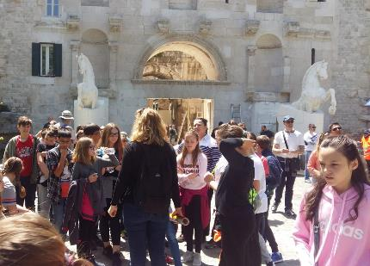
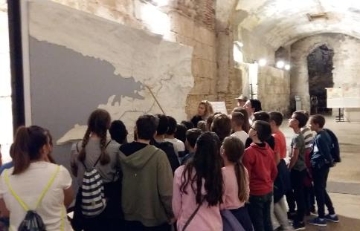
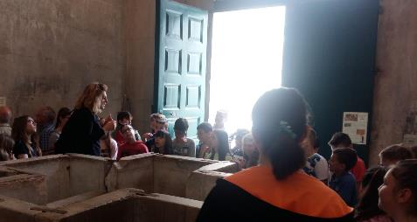
Terenska nastava

Slide 12



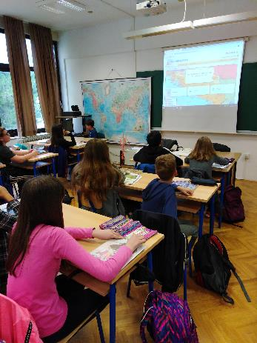
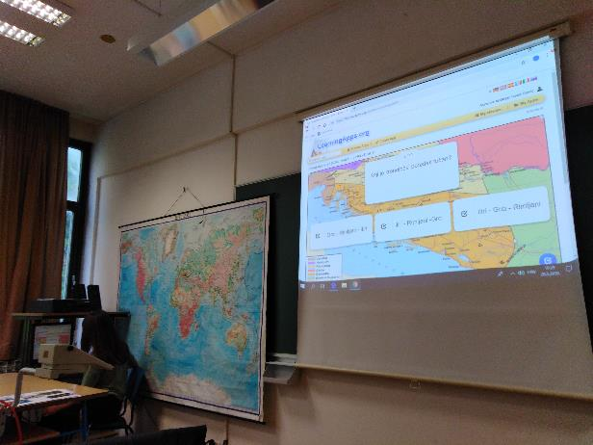
U učionici…

Slide 13


Slide 14
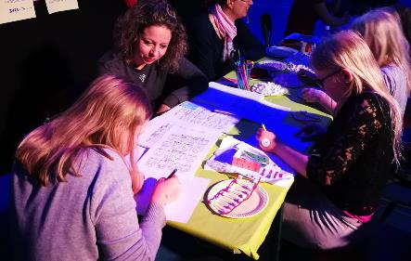
Suvremene nastavne metode

Slide 15
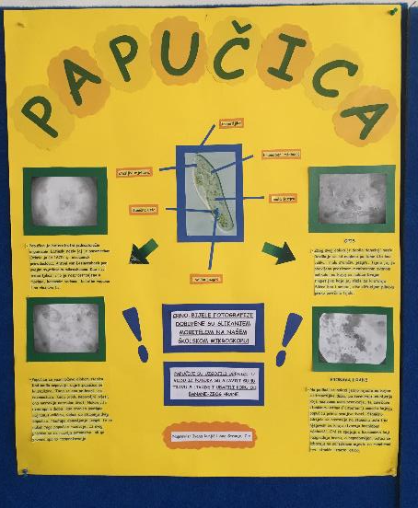
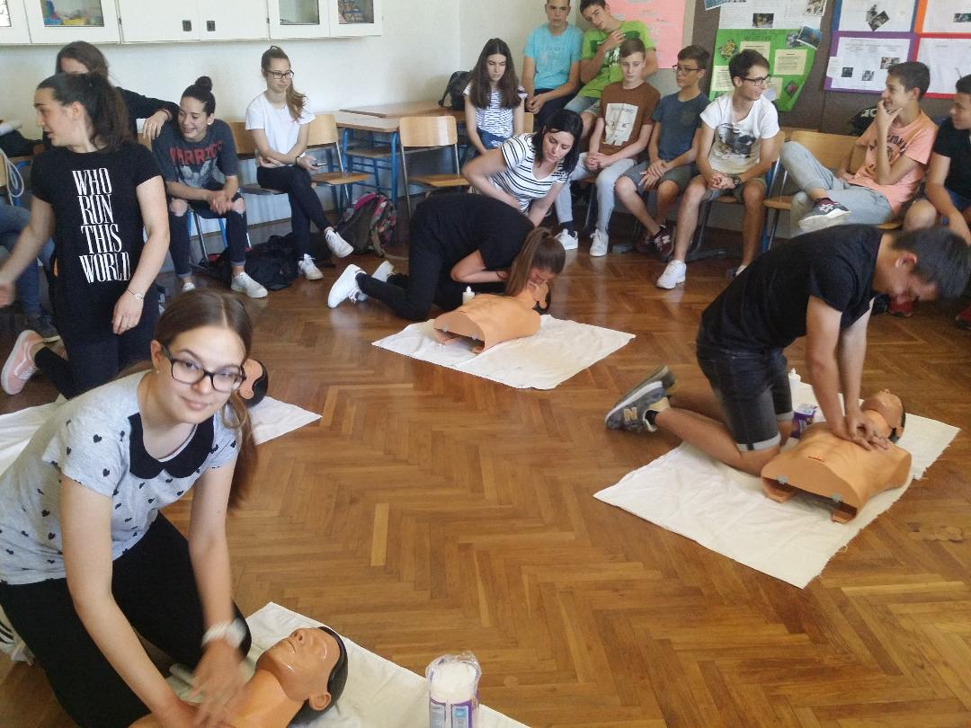
Suvremene nastavne metode

Slide 16
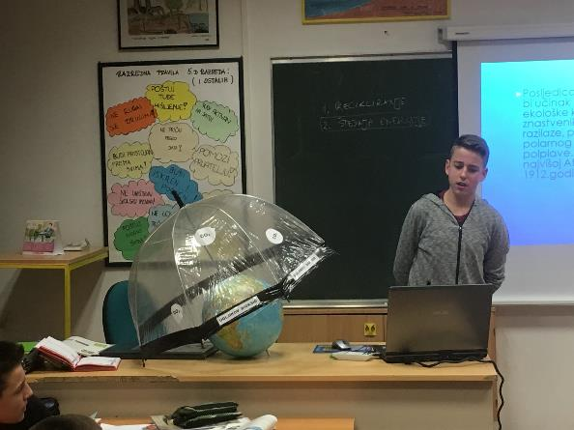
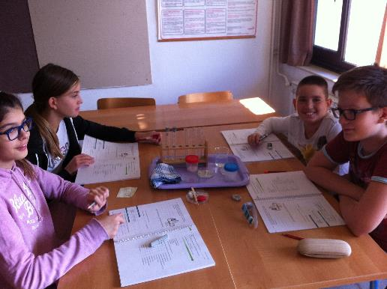
Suvremene nastavne metode

Slide 17
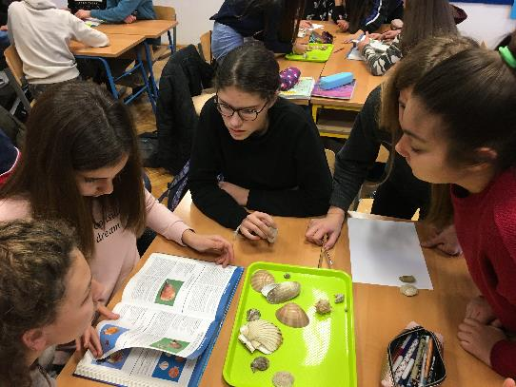
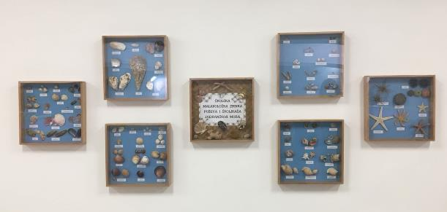
Suvremene nastavne metode

Slide 18
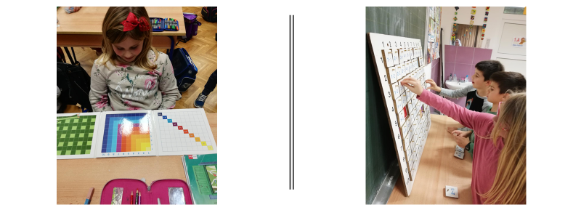
SILABUS

Slide 19
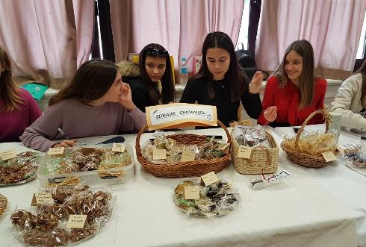
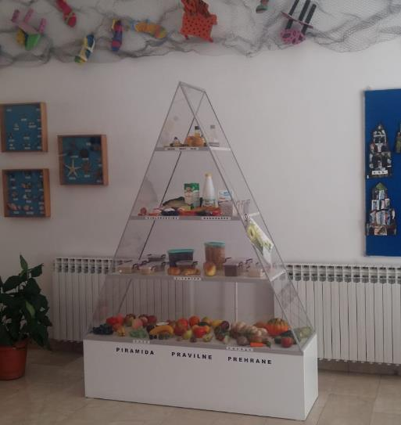
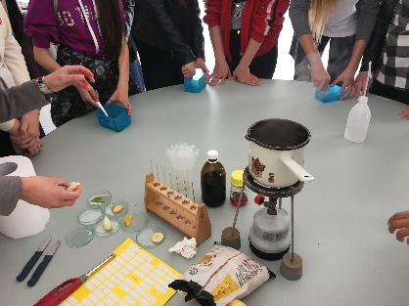
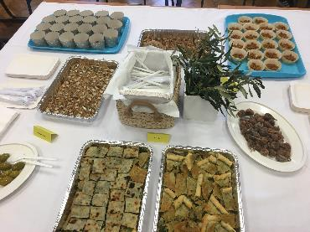
PROJEKT ZDRAVE PREHRANE

Slide 20
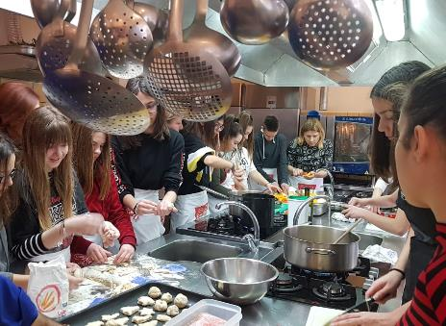
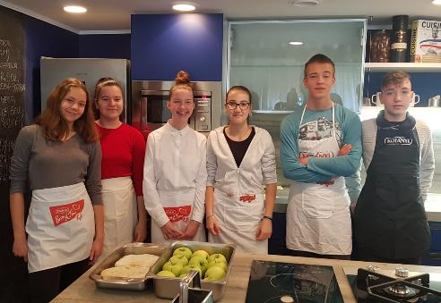
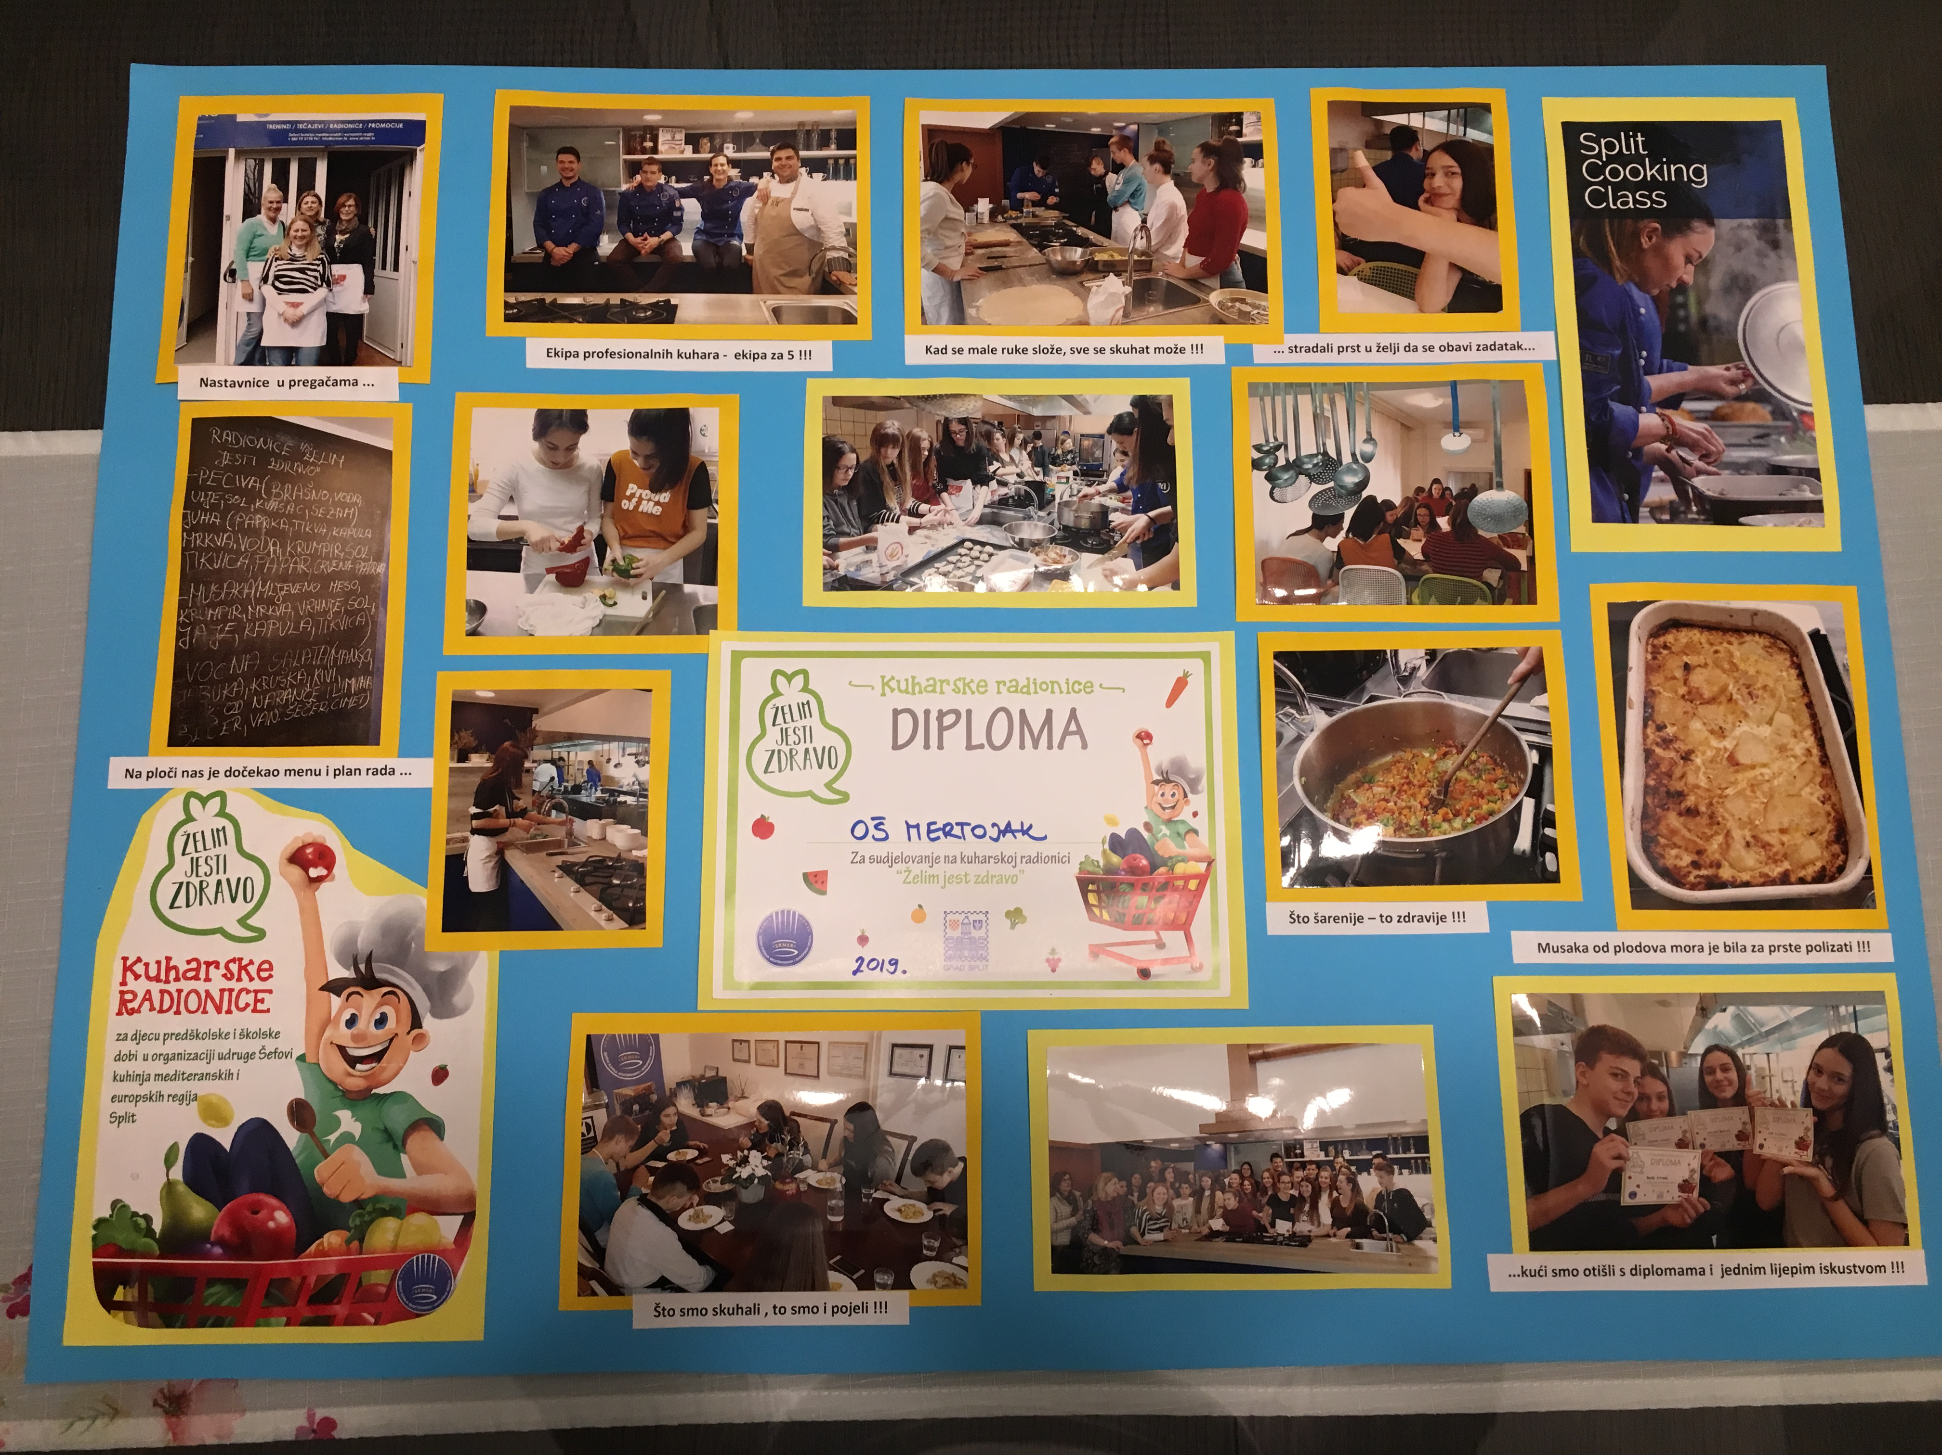
PROJEKT ZDRAVE PREHRANE
Kulinarska akademija “ŠKMER”

Slide 21
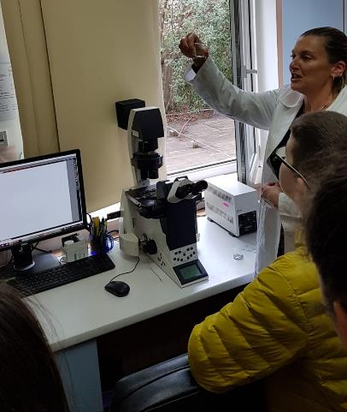
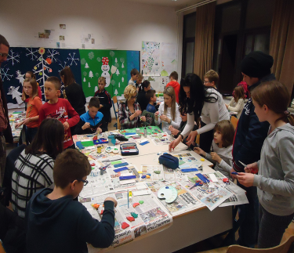
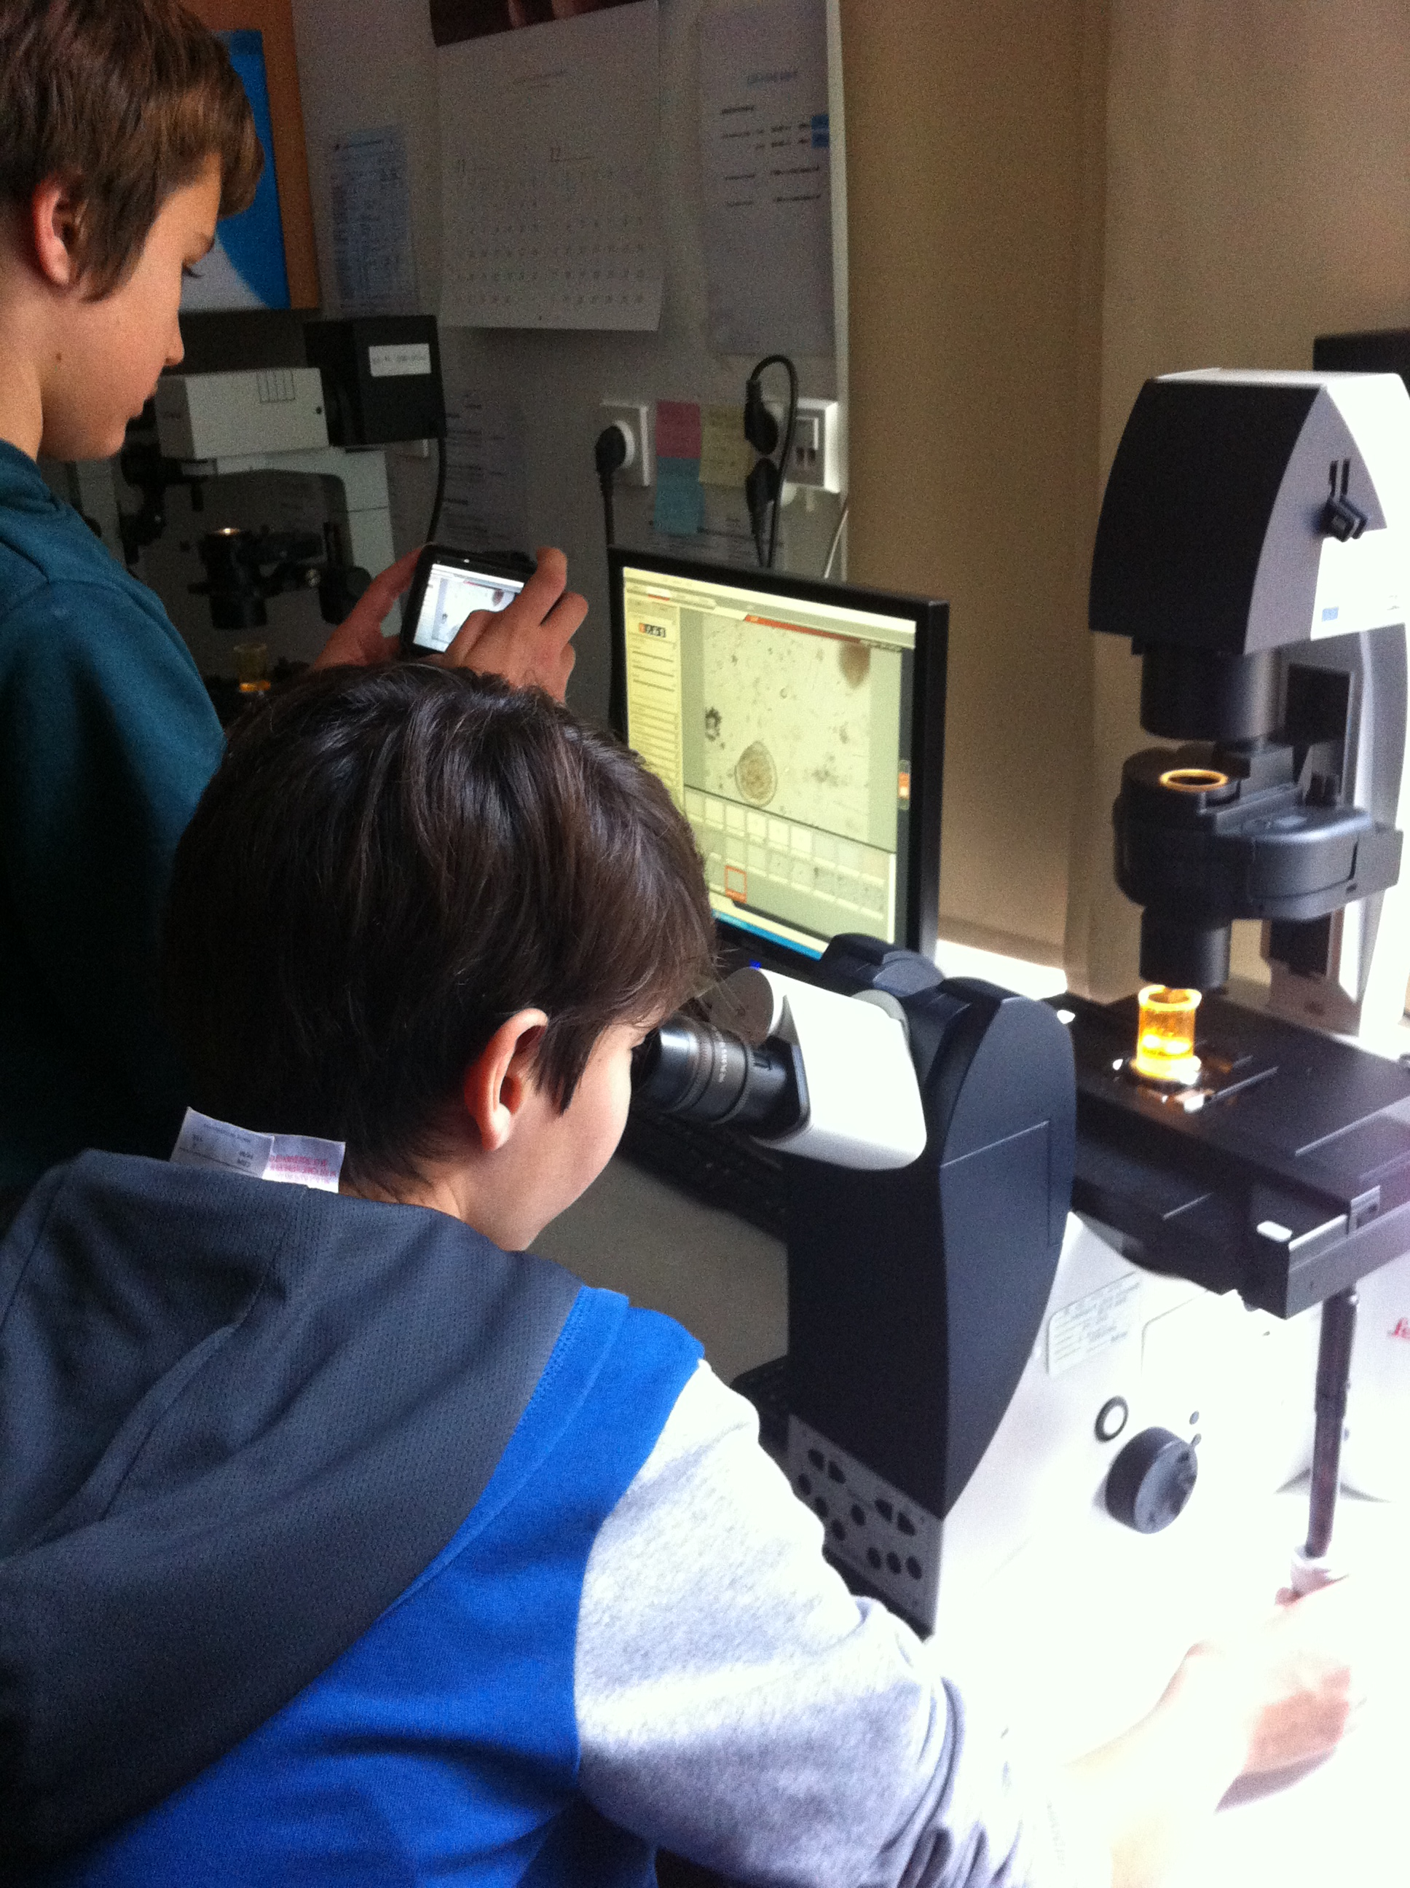
SURADNJA S LOKALNOM ZAJEDNICOM

Slide 22
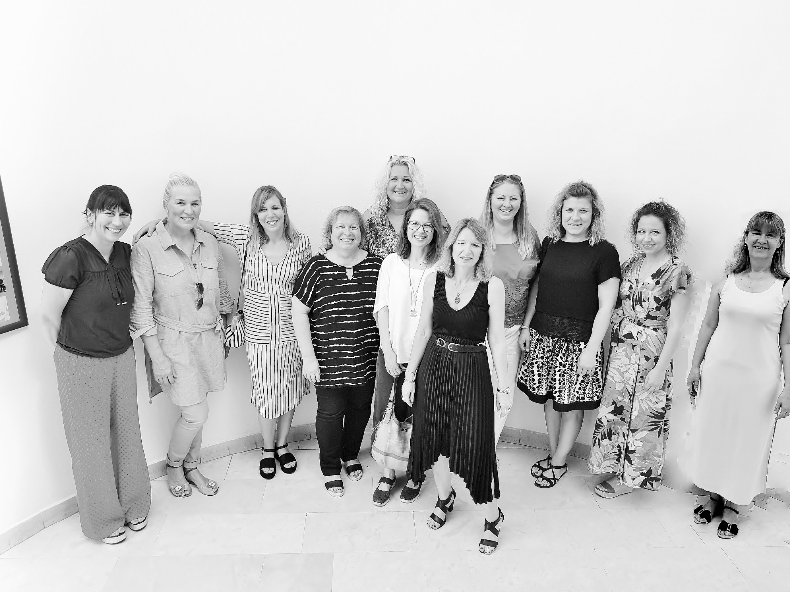
Hvala na pozornosti!

